Slide 1


MEDIA MENGAJAR
IPAS
UNTUK SD/MI KELAS 2

Slide 2

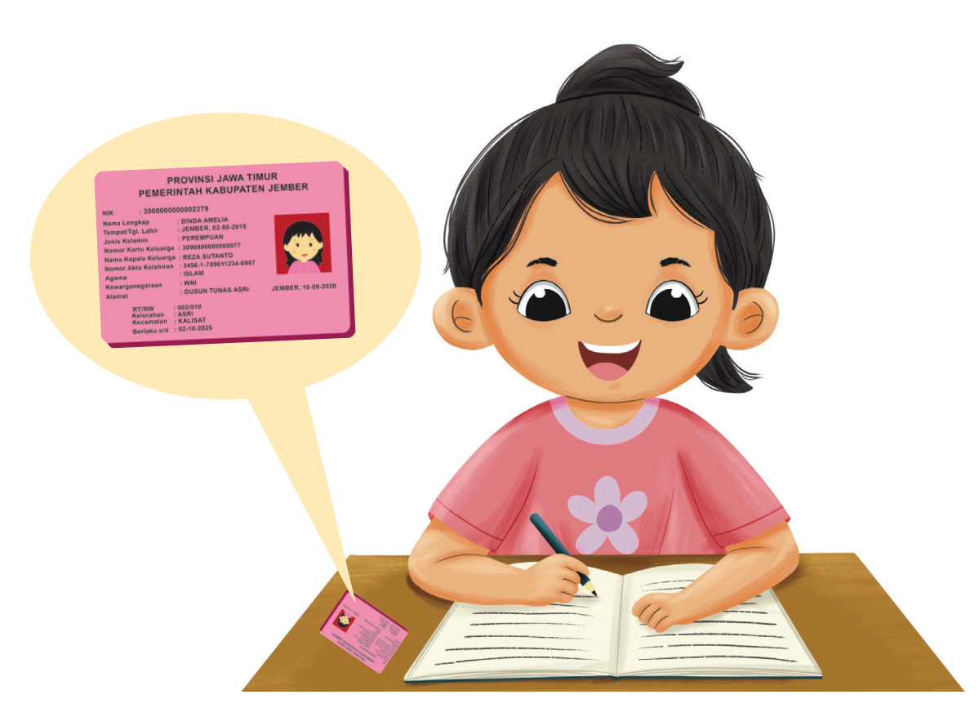
Bab
IDENTITAS DIRI
4
TUJUAN PEMBELAJARAN:
Mengidentifikasi dokumen diri dan keluarga.
Mengidentifikasi benda berharga.
Menceritakan pengalaman merawat dokumen dan benda berharga keluarga.
Menjelaskan peristiwa penting dalam keluarga.
Menuliskan urutan peristiwa penting dalam keluarga.

Slide 3

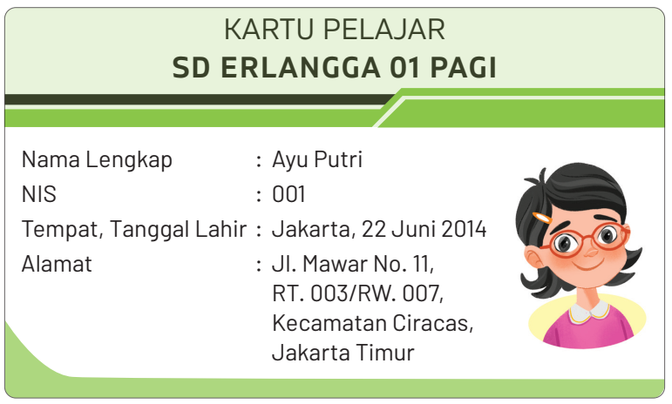
A. Identitas Diri dan Keluarga
1
Identitas Diri
Identitas diri adalah segala sesuatu yang menunjukkan diri seseorang.
Identitas diri meliputi nama, tempat dan tanggal lahir, serta alamat.

Slide 4
Nama
Nama adalah sebutan
untuk memanggil seseorang.
Ada nama lengkap.
Ada nama panggilan.
Nama panggilan biasanya nama yang lebih pendek dari nama lengkap.

Slide 5
Tempat dan Tanggal Lahir
Tempat lahir menunjukkan kota yang menjadi tempat kita dilahirkan.
Tanggal lahir meliputi hari, bulan, dan tahun saat kita lahir. Tanggal lahir juga menentukan usianya seseorang.

Slide 6
Alamat menunjukkan lokasi
tempat tinggal seseorang.
Alamat terdiri atas nama jalan dan nomor rumah.
Alamat memudahkan kita untuk kegiatan surat-menyurat dan pengiriman barang.
Alamat

Slide 7
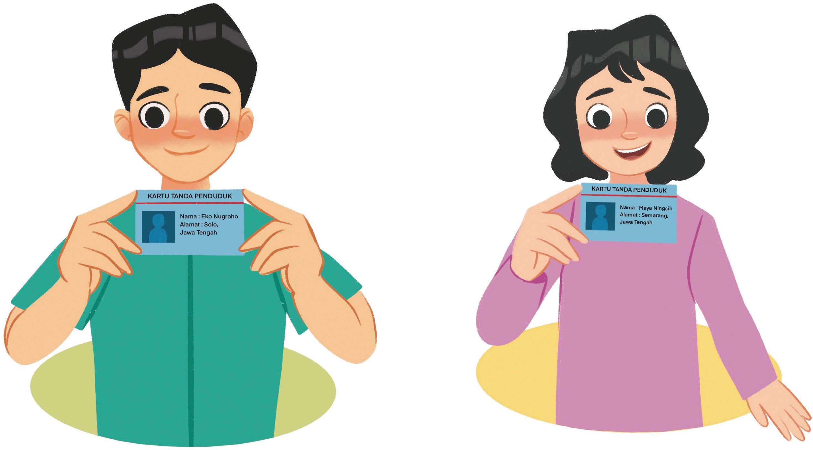
2
Identitas Orang Tua
Identitas orang tua dapat diketahui melalui Kartu Tanda Penduduk (KTP).
Di dalam KTP meliputi nama, tempat dan tanggal lahir, pekerjaan, agama, serta alamat.

Slide 8
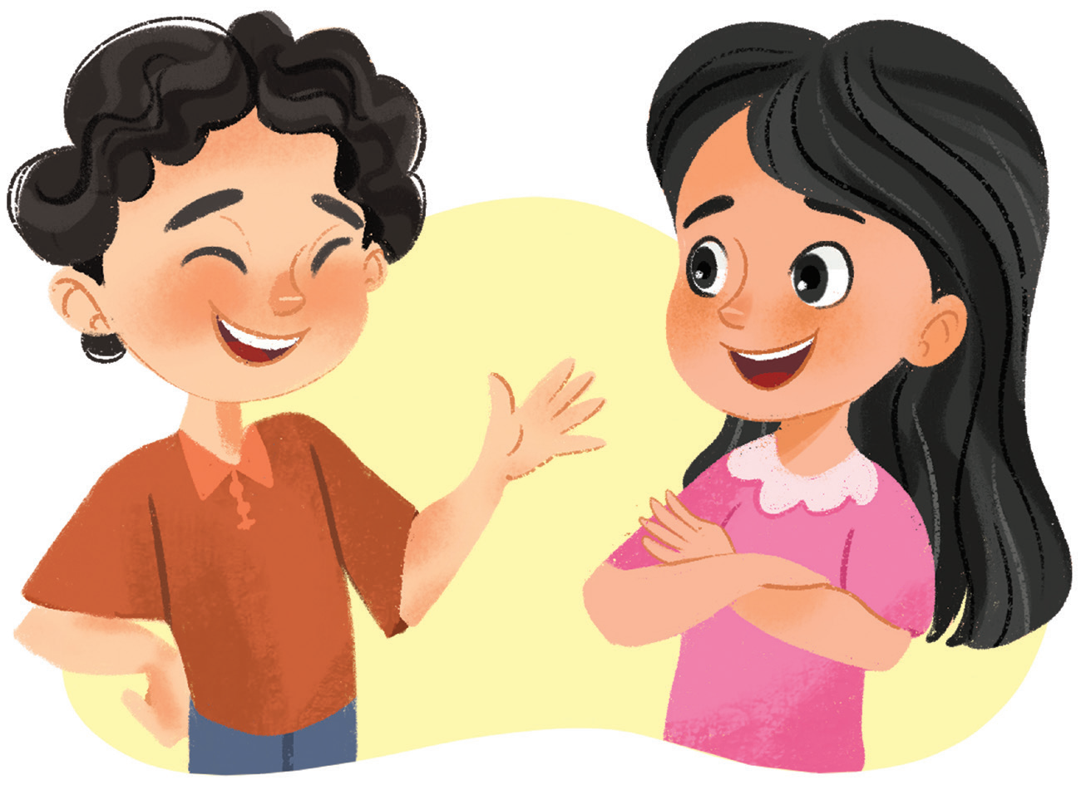
3
Karakteristik Individu
Umumnya, ciri fisik manusia baik laki-laki maupun perempuan sama.
Namun, ada ciri-ciri fisik yang menjadi pembeda setiap orang.

Slide 9

Bentuk rambut
Ada rambut bergelombang, keriting, dan lurus.
Warna rambut
Ada rambut hitam, cokelat, dan putih.
Warna kulit
Ada kulit sawo matang, putih, dan hitam.

Slide 10

Warna mata
Ada mata hitam, cokelat, dan biru.
Bentuk tubuh
Ada tubuh tinggi dan tidak tinggi.
Ada tubuh kurus dan gemuk.

Slide 11
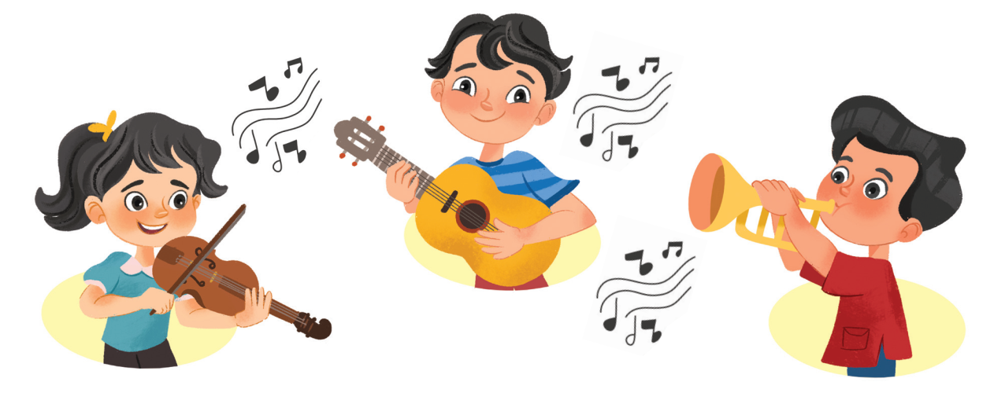
Kegemaran juga merupakan
karakteristik individu.
Setiap orang memiliki kegemaran.

Slide 12
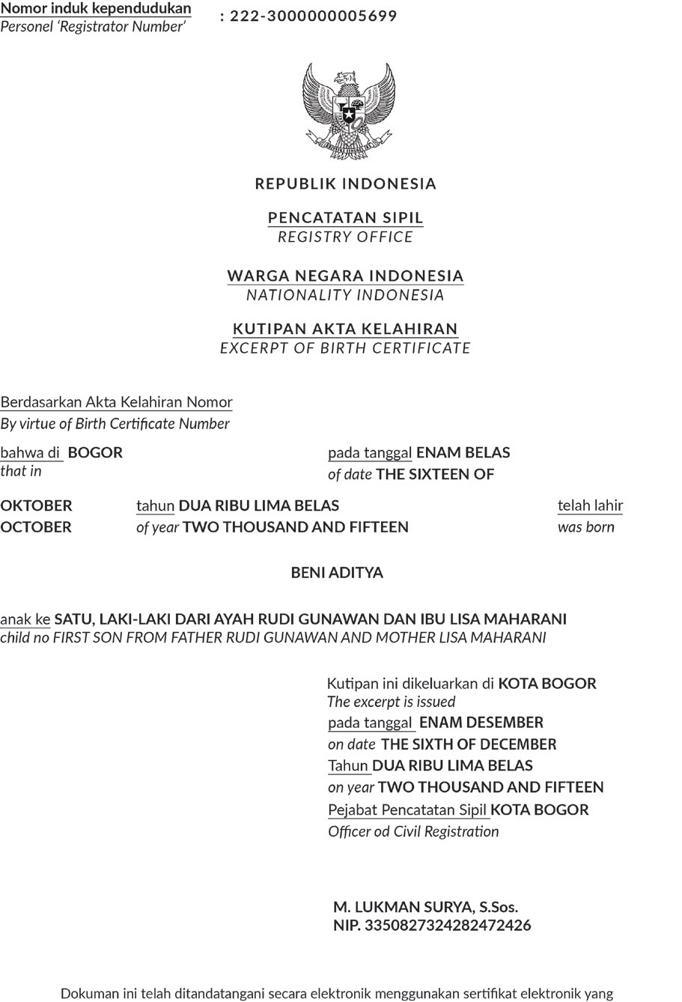
B. Dokumen Pribadi dan Keluarga
1
Dokumen Pribadi
Dokumen pribadi hanya boleh dipakai oleh pemiliknya sendiri.
Contoh dokumen pribadi, antara lain akta kelahiran, kartu identitas anak, kartu pelajar, rapor, ijazah, dan kartu tanda penduduk.

Slide 13
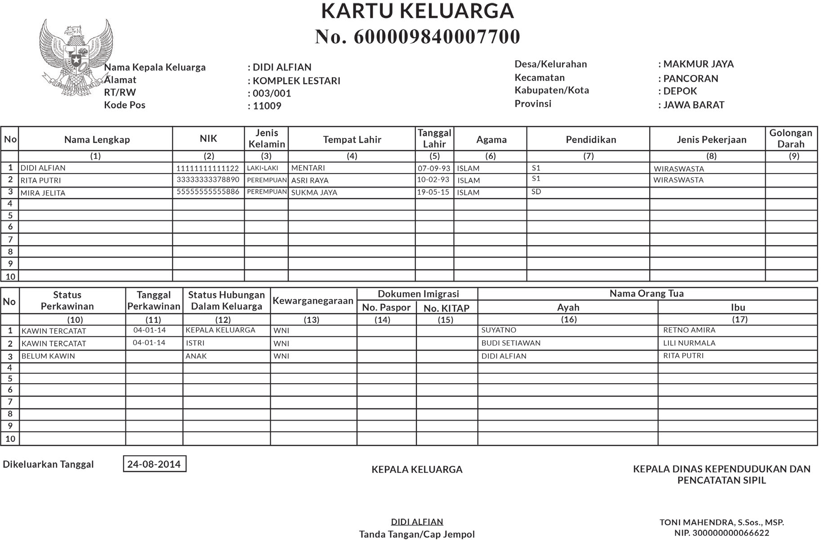
2
Dokumen Keluarga
Dokumen keluarga adalah dokumen berisi keterangan tentang sebuah keluarga.
Contoh dokumen keluarga, antara lain Kartu Keluarga (KK) dan sertifikat rumah.

Slide 14
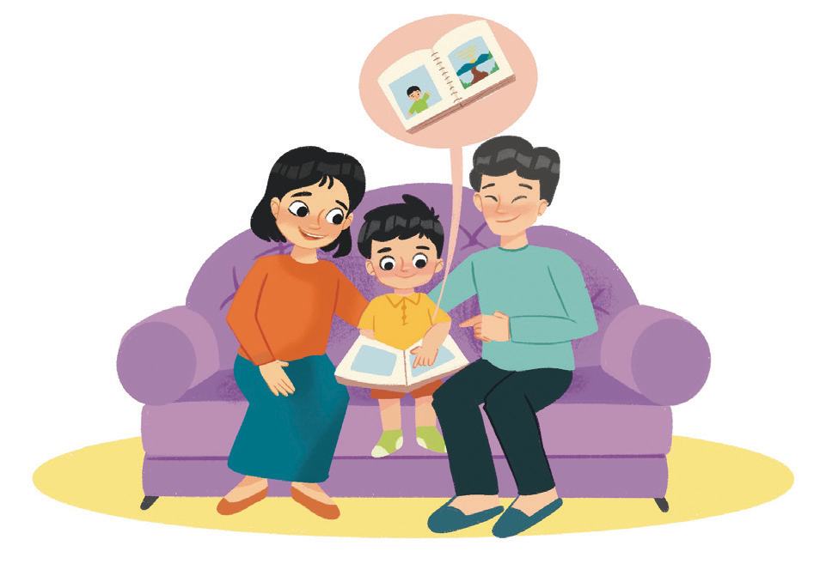
C. Peristiwa Penting dalam Keluarga
Peristiwa adalah kejadian pada waktu dan tempat tertentu.
Setiap keluarga mengalami peristiwa penting yang berbeda-beda.
Ada peristiwa menyenangkan.
Ada peristiwa kurang menyenangkan.

Slide 15
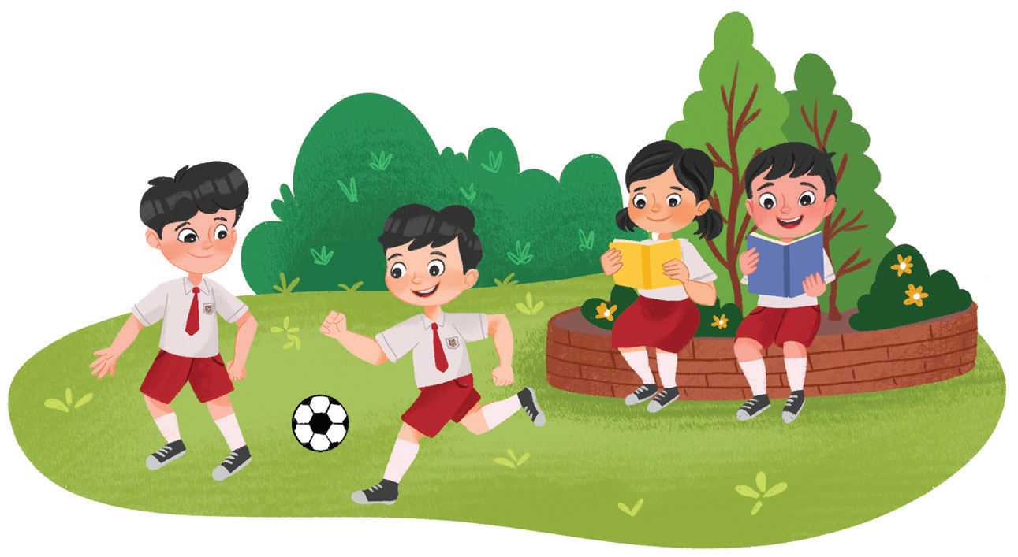
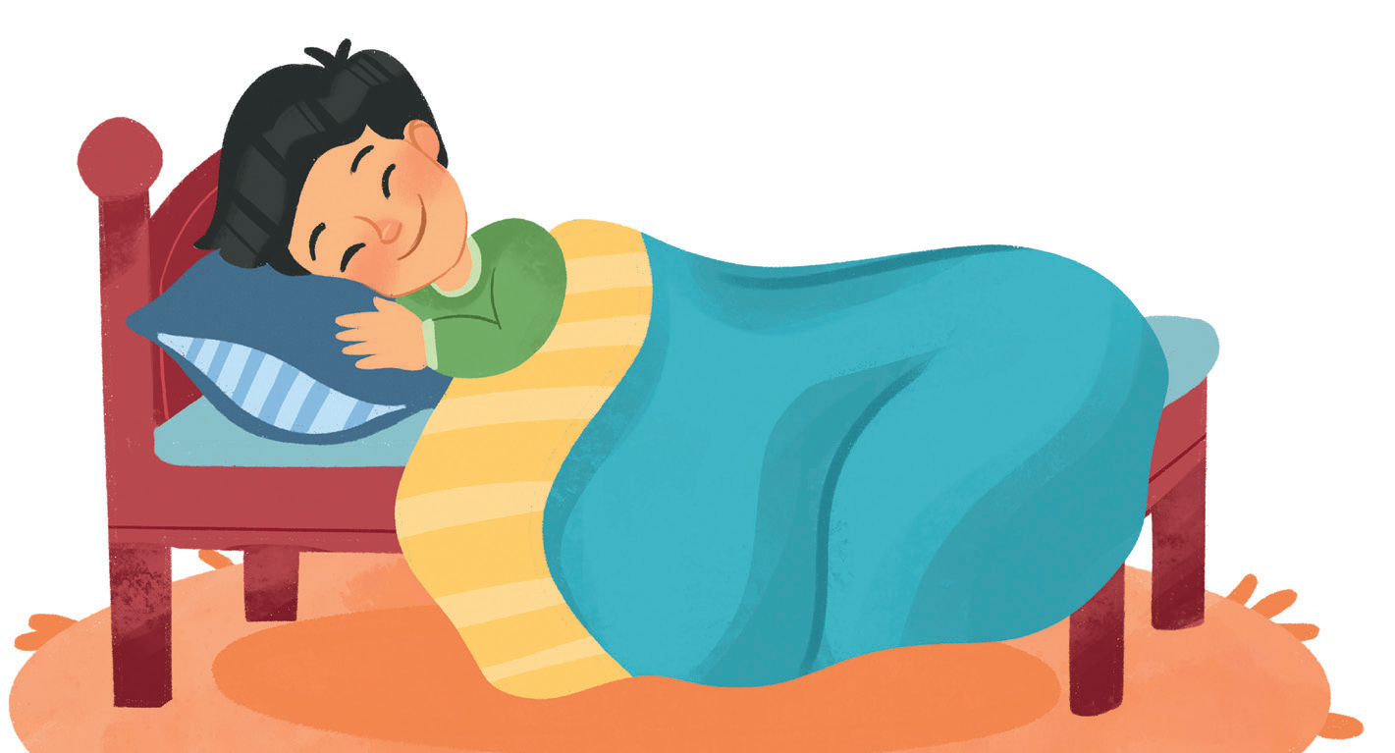
1
Peristiwa menyenangkan
Peristiwa menyenangkan membuat kita tersenyum dan tertawa saat mengingatnya.

Slide 16
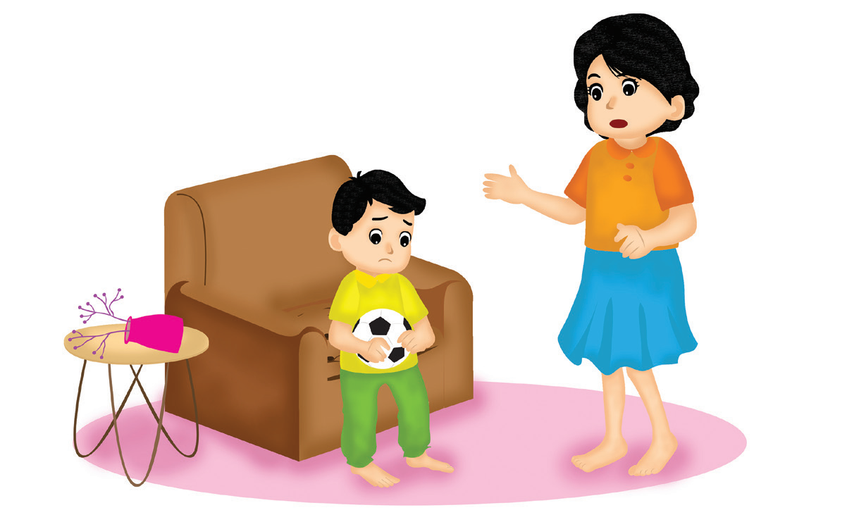

2
Peristiwa kurang menyenangkan
Peristiwa kurang menyenangkan
membuat kita sedih, kecewa, atau takut saat mengingatnya.

Slide 17
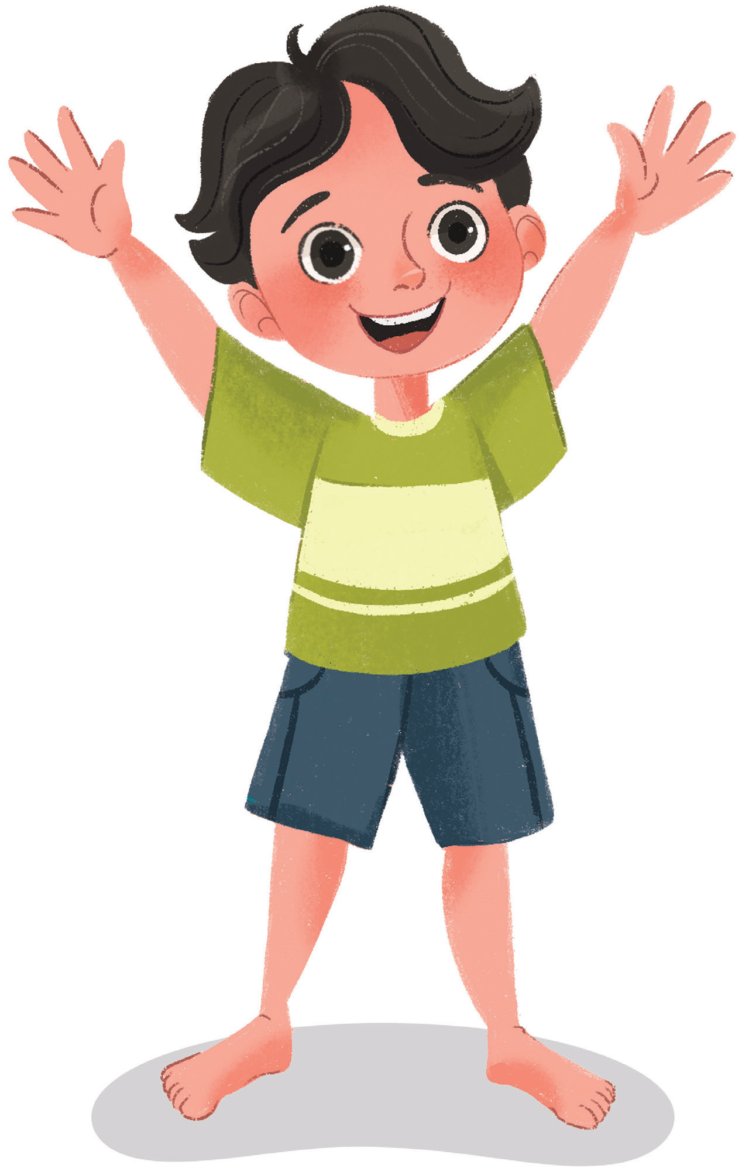
3
Mengambil Pelajaran dari Peristiwa Masa Lalu
Kita dapat mengambil pelajaran dari peristiwa yang sudah terjadi.
Pelajaran yang baik bisa dijadikan penyemangat.
Pelajaran yang kurang baik bisa dijadikan pengingat agar tidak mengulanginya lagi.

